Slide 1


НАЦІОНАЛЬНИЙ УНІВЕРСИТЕТ БІОРЕСУРСІВ і ПРИРОДОКОРИСТУВАННЯ УКРАЇНИ
кафедра управління земельними ресурсами
факультет землевпорядкування
Студентський
науковий гурток
«Інноваційні методи управління земельними ресурсами»
2025–2026

Slide 2
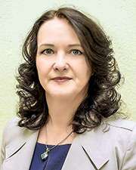
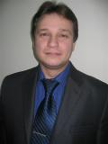
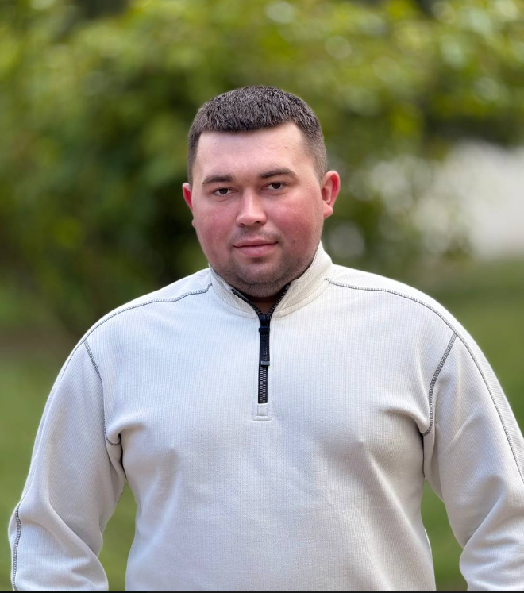
КЕРІВНИКИ ГУРТКА
Науковий керівник
Куратор гуртка
Дорош Ольга Степанівна
Бутенко Євген Володимирович
д.е.н., професор
Завідувач кафедри управління
земельними ресурсами
к.е.н., доцент
Кафедра управління
земельними ресурсами
Секретар гуртка: Ковальчук Богдан — студент магістратури 1-го року

Slide 3
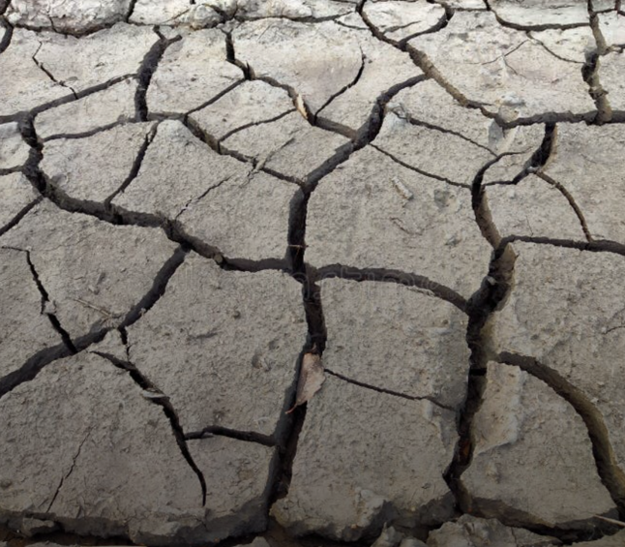
Чому управління землею має значення
Актуальність та виклики сучасності
Сьогодні сфера землекористування потребує сталого управління та новітніх підходів до планування. Наша робота відповідає на запити:
Академічної спільноти щодо теоретичного обґрунтування реформ.
Практичного сектору через впровадження ГІС-технологій.
Екологічної безпеки задля збереження природного потенціалу територій.

Slide 4




Цілі, які визначали цей рік
Стратегічні пріоритети діяльності
Дослідження інноваційних інструментів моніторингу земель та аналіз міжнародного досвіду управління ресурсами.
Професійний розвиток
Формування навичок критичного мислення та опанування спеціалізованого програмного забезпечення для землевпорядкування.
Командна співпраця
Створення платформи для обміну ідеями між студентами, викладачами та експертами галузі.
Науковий пошук

Slide 5




🎯 ЦІЛІ ТА МЕТА ГУРТКА
Впровадження інноваційних методів управління земельними ресурсами через практичну діяльність та наукові дослідження
Ознайомлення студентів з новітніми технологіями у сфері землеустрою та геодезії
Здійснення наукової діяльності та публікація результатів досліджень
Залучення талановитих студентів до сфери наукової діяльності та участі в конференціях

Slide 6


📋 ЗАВДАННЯ ГУРТКА
01
ГІС-технології
Ознайомлення з сучасними ГІС-технологіями та програмними засобами (AutoCAD, Pix4D, DroneDeploy)
02
Наукові дослідження
Проведення досліджень у сфері землеустрою та геодезії
03
Публікації
Підготовка наукових публікацій та статей у фахових виданнях
04
Конкурси
Участь у наукових конкурсах, олімпіадах та конференціях
05
Потенціал
Розкриття наукового і творчого потенціалу членів гуртка в галузі геодезичних робіт

Slide 7
СПИСОК ЧЛЕНІВ ГУРТКА
38
осіб
№
П.І.Б.
№
П.І.Б.
Ф/К
Ф/К
Ф/К
№
П.І.Б.
№
П.І.Б.
Ф/К
1
Грищак О. Д.
11
Турбін Є.Є.
21
Шлапак С. О.
31
Божок В. С.
4-ЗВ-2
4-ЗВ-1
3-ЗВ-4
2-ЗВ-4
12
Хомич В. В.
2
Сітайло А. О.
4-ЗВ-2
22
Субин К. Ю.
32
Назаренко А. О.
2-ЗВ-4
4-ЗВ-3
3-ЗВ-4
4-ЗВ-2
3
Постернак А. О.
13
Тараненко А. М.
23
Бакаленко В. О.
4-ЗВ-2
4-ЗВ-3
33
Винник Д. В.
2-ЗВ-4
4-ЗВ-1
4
Баштан В. В.
14
Чайковська К. А.
24
Василенко Х. С.
34
Ванчинова М. В.
3-ЗВ-2
4-ЗВ-2
4-ЗВ-2
4-ЗВ-1
5
Старовойт Д. П.
15
Коробова Ю. С.
25
Краснопюр К. В.
35
Карнаух К. В.
4-ЗВ-2
3-ЗВ-4
3-ЗВ-2
6
Потьомкіна Д. О.
16
Нікітішин Т. Ю.
26
Плисюк Д. Є.
36
Ковальчук Б. А.
4-ЗВ-2
4-ЗВ-3
3-ЗВ-4
М1-2
7
Шиндер П. О.
17
Паламарчук Б. О.
27
Королюк Д. О.
37
Бринзак М. В.
4-ЗВ-3
4-ЗВ-1
3-ЗВ-4
М1-2
8
Горбач А. О.
18
Різніченко К. Є.
28
Ворощук І. В.
38
Должанський О. О.
4-ЗВ-2
4-ЗВ-3
4-ЗВ-1
М1-2
9
Ястремський Я. В.
19
Козерєва С. О.
29
Поштар Артур
М1-2
4-ЗВ-1
4-ЗВ-3
10
Темченко Г. С.
4-ЗВ-3
20
Ізвощик А. В.
30
Єрмолаєв Є.Д.
М1-2
4-ЗВ-3
НУБіП України Кафедра управління земельними ресурсами 2025–2026

Slide 8

👥 УЧАСНИКИ ГУРТКА
38
Учасників гуртка
14
Публікацій у 2025–2026
3
Конференції
2
Конкурси та олімпіади

Slide 9
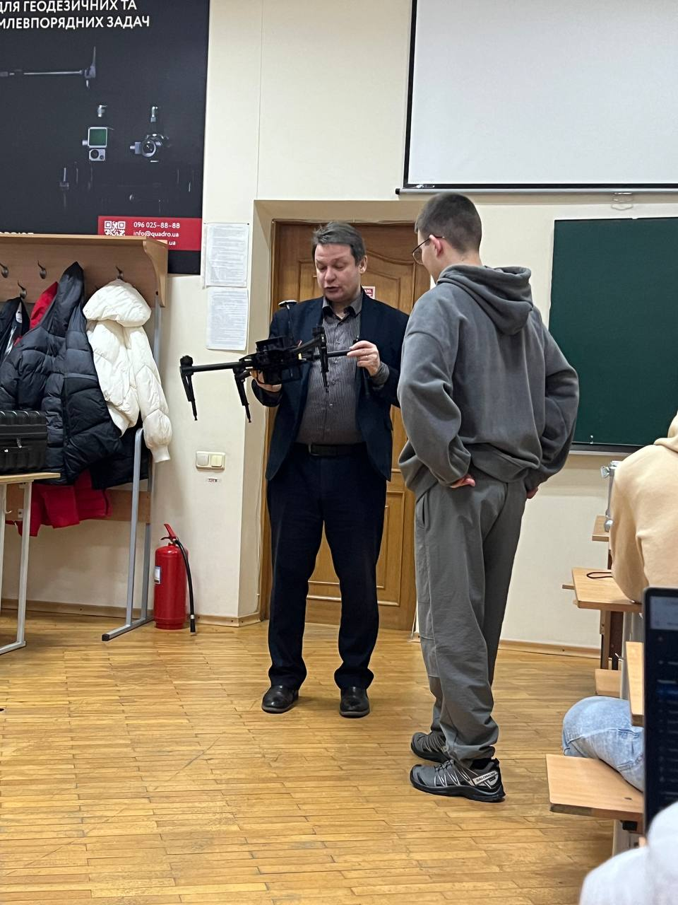
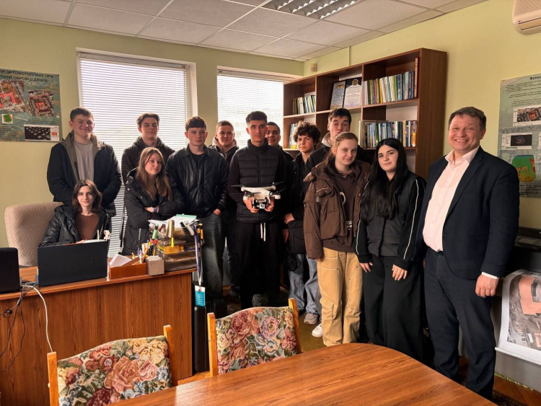
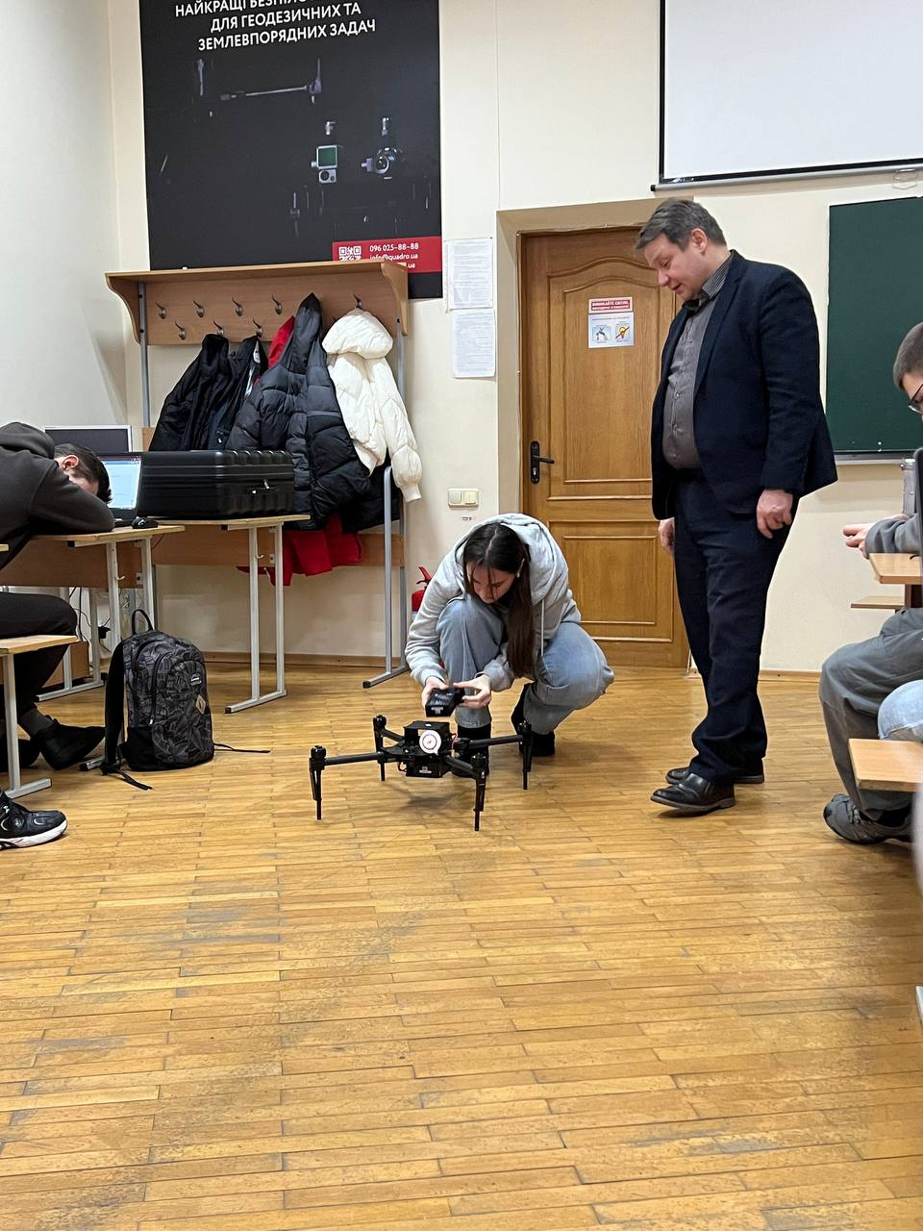
Зустрічі учасників гуртка

Slide 10



💻 ПРОГРАМНІ ЗАСОБИ
AutoCAD
Pix4D
DroneDeploy
Проектування та креслення, цифрові карти та плани землеустрою
Фотограмметрія та обробка даних з БПЛА, побудова 3D-моделей
Керування польотами дронів, картографування та аналіз місцевості

Slide 11
🏆 ДОСЯГНЕННЯ: ПУБЛІКАЦІЇ
Конференція GEOPOINT, Київ — Березень 2026
Конф. молодих вчених, Вінниця — Листопад 2025
Дмитрієв М. С. Світові практики встановлення водоохоронних зон. С. 42–46
Поштар А. Топографо-геодезичні роботи при будівництві об'єктів енергетичної інфраструктури
Турбін Є.Є. Відсутність взаємодії земельного та містобудівного кадастрів. С. 22–23
Єрмолаєв Є. Д. Сучасні геодезичні технології як інструмент підвищення ефективності реконструкції
Романенко Р. Р. Сучасний стан цифрової фотограмметрії
Коцур О. А. Фотограмметрія в умовах війни та після воєнного відновлення. С. 320–322
Зінченко Д. А. Геодезія та землеустрій за допомогою БПЛА в сучасних умовах
Сова Б. Р. Фотограмметрія як інструмент фіксації руйнувань інфраструктури. С. 323–324
Ковальчук Б. А. Науково обґрунтовані підходи до встановлення меж земельної ділянки
Гончаренко І. С. Фактори перезволоження сільськогосподарських угідь
Репеха В. К. Моніторинг ґрунтів в ареалах військових дій
Дмитренко А. О. Застосування фотограмметрії для моніторингу змін території
📚 Всього публікацій: 14 • Конференцій: 3 • Авторів: 14

Slide 12


🏅 СЕРТИФІКАТИ ТА КОНКУРСИ
🎖️ Всеукраїнський конкурс
🎖️ Науково-практична конференція
Назаренко А.
Вероніка Божок,
Вікторія Грищенко
Оцінка екологічного стану земель
сільськогосподарського призначення
на основі автоматизованого відбору проб
Застосування автоматизованого
комплексу Bodenprobenehmer N2006
при якісному оцінюванні ґрунтів
Всеукраїнський конкурс студентських
наукових робіт, 2025–2026 н. р.
Київ, 18 листопада 2025 р.
Географія участі: Київ • Вінниця • Міжнародний рівень

Slide 13
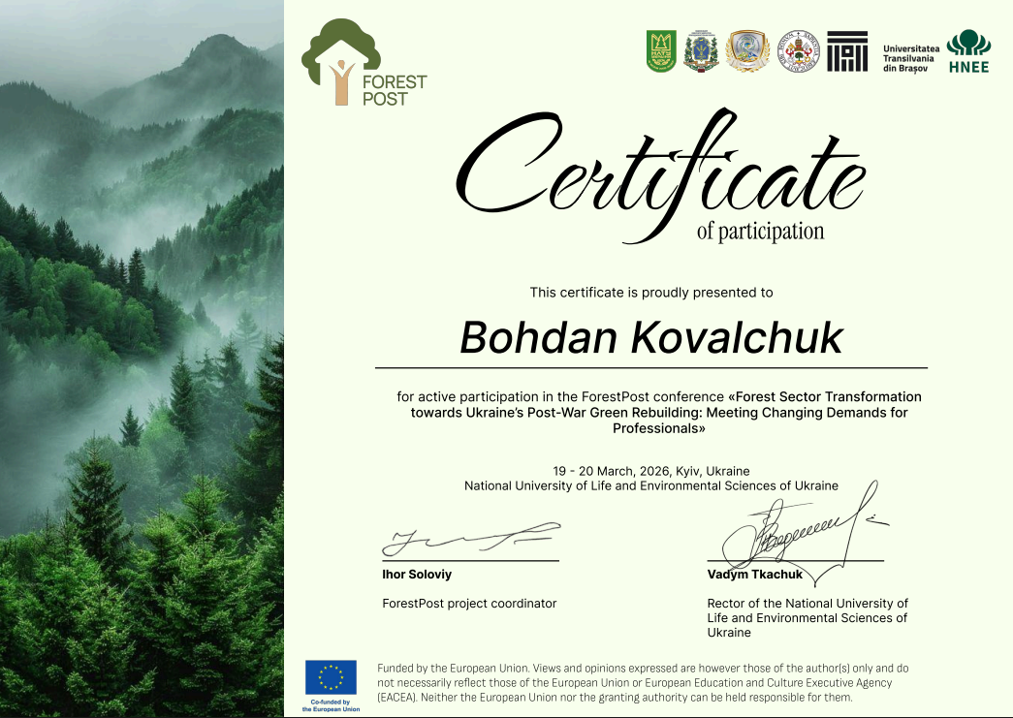
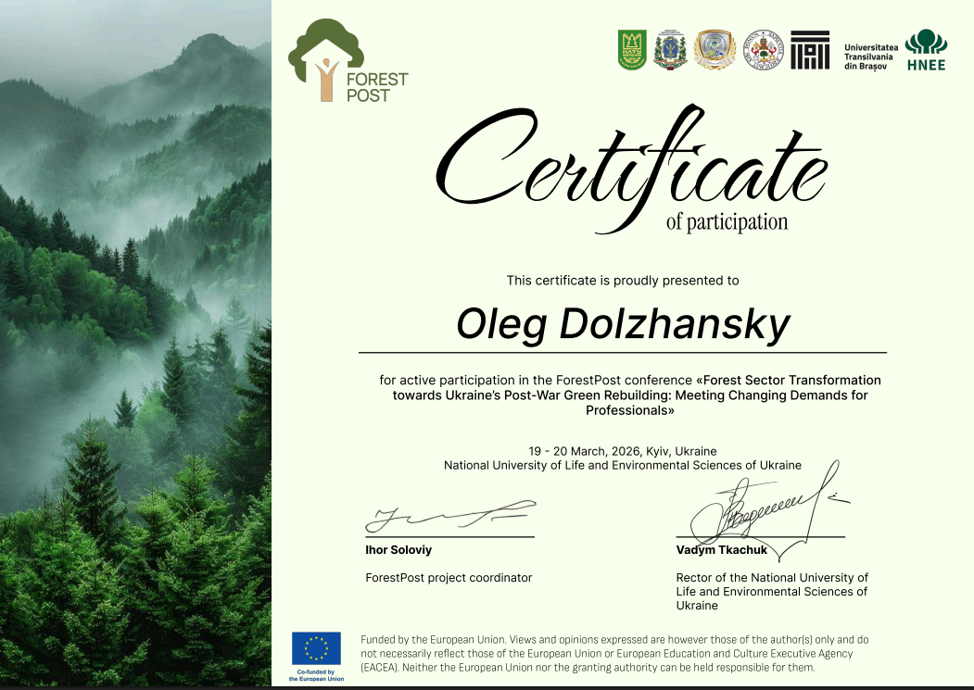

🏅 СЕРТИФІКАТИ
Трансформація лісового сектору в контексті післявоєнного зеленого відновлення України. ForestSector Transformation towards Ukraine's Post-War Green Rebuilding: Meeting Changing Demands for Professionals : матеріали конф. (Київ, 19–20 берез. 2026 р.). Київ : НУБіП України, 2026.

Slide 14
📊 ПУБЛІКАЦІЇ ГУРТКА — АНАЛІТИКА
За тематикою

Slide 15

🚀 ПЛАНИ НА МАЙБУТНЄ
Міжнародні конкурси
Нове ПЗ
Розширити участь у міжнародних наукових конкурсах та олімпіадах
Освоїти нове програмне забезпечення у сфері ГІС та фотограмметрії
Освіта
Нові члени
Підвищення рівня освіченості студентів та зацікавленості дослідженнями
Залучення нових студентів для наукової роботи та співпраці
Міжунівер. співпраця

Slide 16
Дякуємо за увагу!
Студентський науковий гурток
«Інноваційні методи управління земельними ресурсами»
НУБіП України • 2025–2026

